Slide 1
Bài 20
Tập làm văn
THUYẾT MINH VỀ MỘT DANH LAM THẮNG CẢNH

Slide 2
Em nhận ra được những địa danh nào
trong bức hình trên?

Slide 3
Danh lam thắng cảnh
(sightseeing)
Danh lam thắng cảnh
(sightseeing)
Là cảnh quan thiên nhiên đặc sắc,
hoặc là các công trình văn hóa

Slide 4
Học cách thuyết minh
về một danh lam thắng cảnh
có cần thiết?

Slide 5
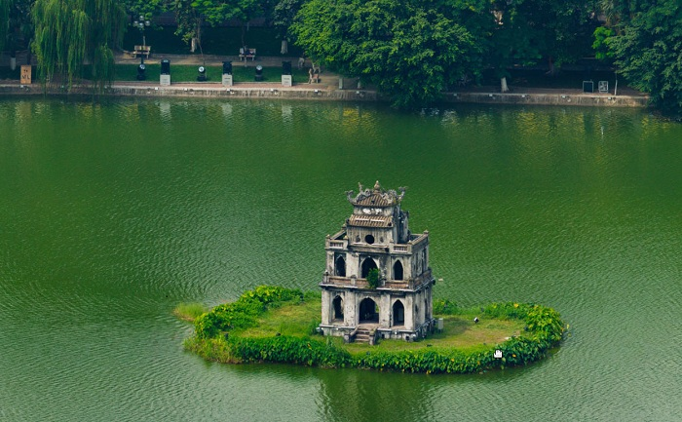
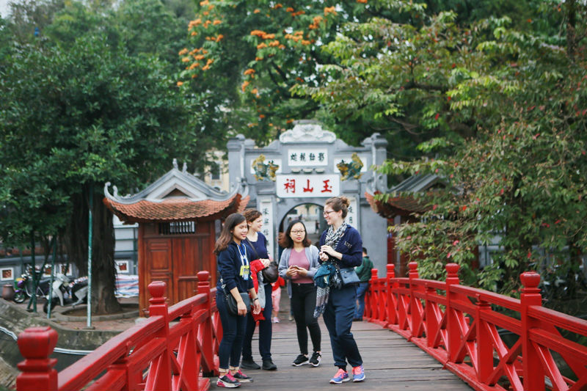
Đọc văn bản “Hồ Hoàn Kiếm và đền Ngọc Sơn” (SGK, tr.33-34) và nêu nội dung từng đoạn.

Slide 6
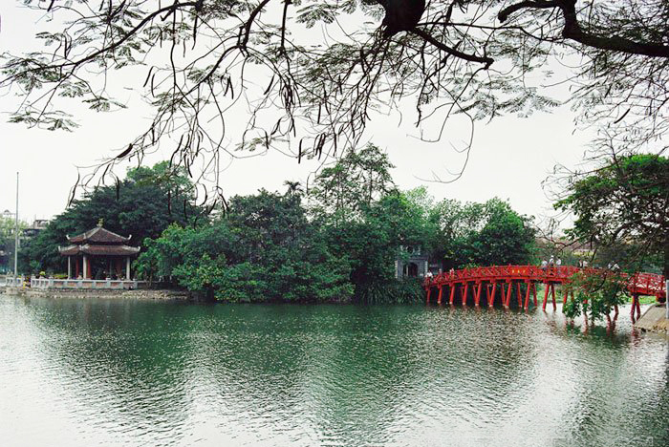
Đoạn 1: Giới thiệu hồ Gươm, hồ Hoàn Kiếm
Đoạn 2: Giới thiệu đền Ngọc Sơn
Đoạn 3: Giới thiệu các sinh hoạt lễ hội bên Bờ Hồ.

Slide 7
THẢO LUẬN NHÓM
Bài viết đã giúp em hiểu biết những gì về hồ Hoàn Kiếm và đền Ngọc Sơn
Làm thế nào để có thể giới thiệu đúng và hay về danh lam thắng cảnh?
Làm thế nào để có kiến thức về 1 danh lam thắng cảnh?
Theo em, bài viết này đã đủ 3 phần chưa? Về nội dung bài viết cần bổ sung những gì để thuyết phục, hấp dẫn?

Slide 8
1. Xác định
đối tượng thuyết minh
3. vạch ra các ý sẽ thuyết minh
2. chuẩn bị
kiến thức
4. sắp xếp các ý theo trình tự nhất định
5. viết lại bằng lời văn của mình

Slide 9
Để giới thiệu đúng và hay về danh lam thắng cảnh
Đọc sách báo, hỏi người hiểu biết, tra cứu,ghi chép…
Đến tận nơi nhiều lần để quan sát, hỏi han,…
Cần hiểu thấu đáo về danh lam thắng cảnh ấy ở mọi phương diện
Xem tranh ảnh, phim, băng…

Slide 10
BỐ CỤC
Mở bài
→ Thiếu
→ Bổ sung: Vị trí của hồ, diện tích, độ sâu, màu nước qua các mùa, cầu Thê Húc, có thể nói kĩ hơn về Tháp Rùa, về Hồ Gươm, quang cảnh đường phố quanh hồ…
Thân bài
Kết bài
→ Bổ sung: Hồ Gươm trong lòng dân Việt và bạn bè quốc tế; Kết hợp với miêu tả bình luận

Slide 11
1
3
2
Muốn viết bài giới thiệu về 1 DLTC thì tốt nhất phải đến nơi thăm thú, quan sát/ tra cứu sách vở, hỏi han những người hiểu biết về nơi ấy.
Bài giới thiệu nên có bố cục đủ 3 phần. Lời giới thiệu có kèm theo miêu tả, bình luận thì sẽ hấp dấn hơn
Bài giới thiệu phải dựa trên cơ sở kiến thức đáng tin cậy, phương pháp thích hợp + Lời văn chính xác, biểu cảm

Slide 12
Luyện tập
Học sinh làm bài tập 1, 2, 3, 4 trang 35 – SGK
Học sinh chọn một danh lam thắng cảnh yêu thích và thuyết minh về nó (qua các hình thức bài viết, sản phẩm trực quan, video-clip,…)

